Slide 1
西安市技工学校、职业培训机构校长岗位培训交流
——李长江
2017年12月

Slide 2
当激活人们的精神信念，
并转化为生产力时，
其为组织带来的能量相当于引爆核能。
第四种——幸福型组织
关注场域和意义
因
意义闭环
持续提升生命品质！
意义
组织/个人：使命、愿景
人
道
共同愿景
术
做人
战略
管理机制
氛围和谐
做事
系统思考
系统思考
人
团队学习
内驱力
个人成长
外驱力
规矩/业绩
人
自我超越
心力
工具、方法
知识、技能
心智改善
能力
心智改善
自我习惯
Notes:
心智模式是EQ

Slide 3
关注意义，提升生命品质
在组织里的人，没有成长的需求，只是生存的需求,组织一定得不到发展。
满足感很高的员工，如果满足感是来源于生存因素或者关系因素，而不是成长因素，对于组织来说是很有害的。
意义感
专注感
价值感
归属感
安全感

Slide 4
创建幸福型组织
可持续
业绩
使命
愿景
外在
幸福感
财富
内在
幸福感
内外
激励
学习
成长
意义
外在
幸福感
组织
氛围
有效
运营
内在
幸福感
组织幸福特征
喜悦
专注
关系
健康
个人幸福特征

Slide 5
仅仅有业绩是不够的
业绩好
=
成功是偶然的，失败是必然的
业绩好
+
管理好
=
可能成功
业绩好
+
管理好
+
文化好
=
持续成功

Slide 6
2、如何建立校园文化管理模式
（1）目标引领是关键——愿景能引领我们未来的方向
——愿景能激励员工不断努力
（2）以人为本为核心——关心关爱、激发职工的主人翁 态度
以
员工
为中心
践行
校园
文化
以
学生
为本
建设
校园
文化
以人
为本

Slide 7
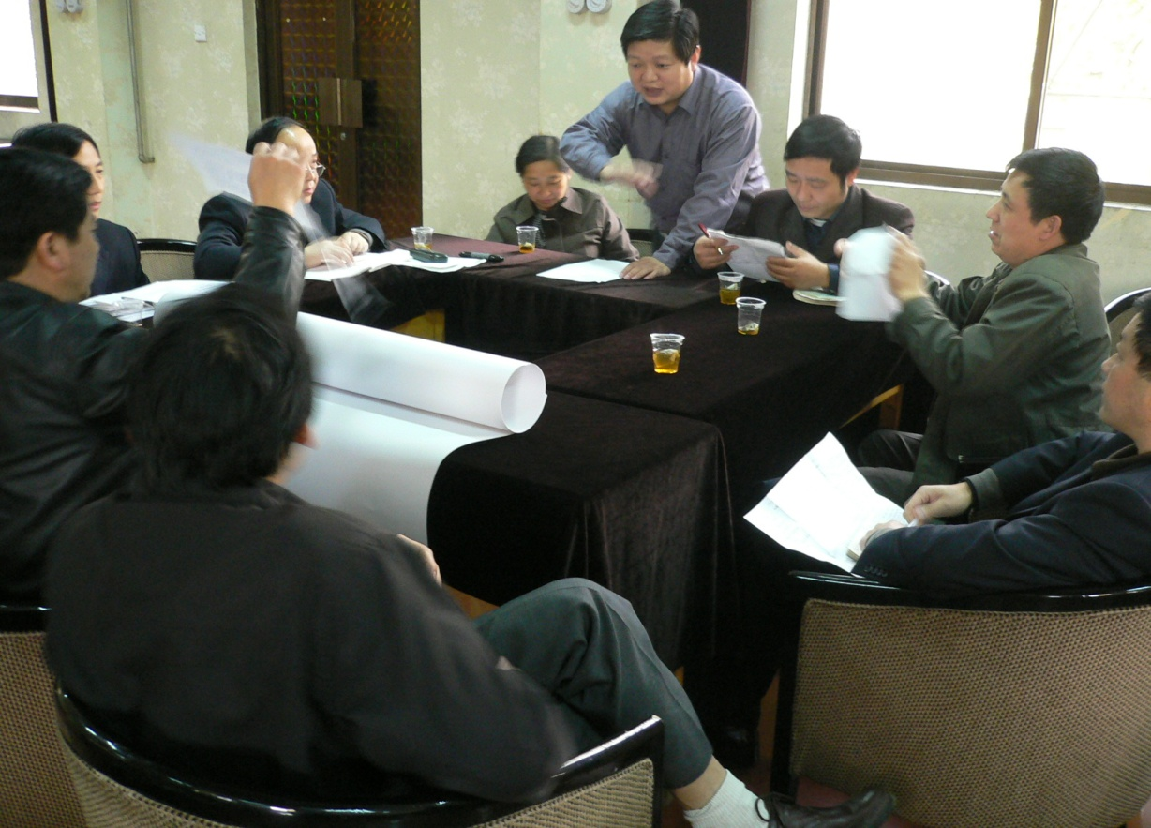
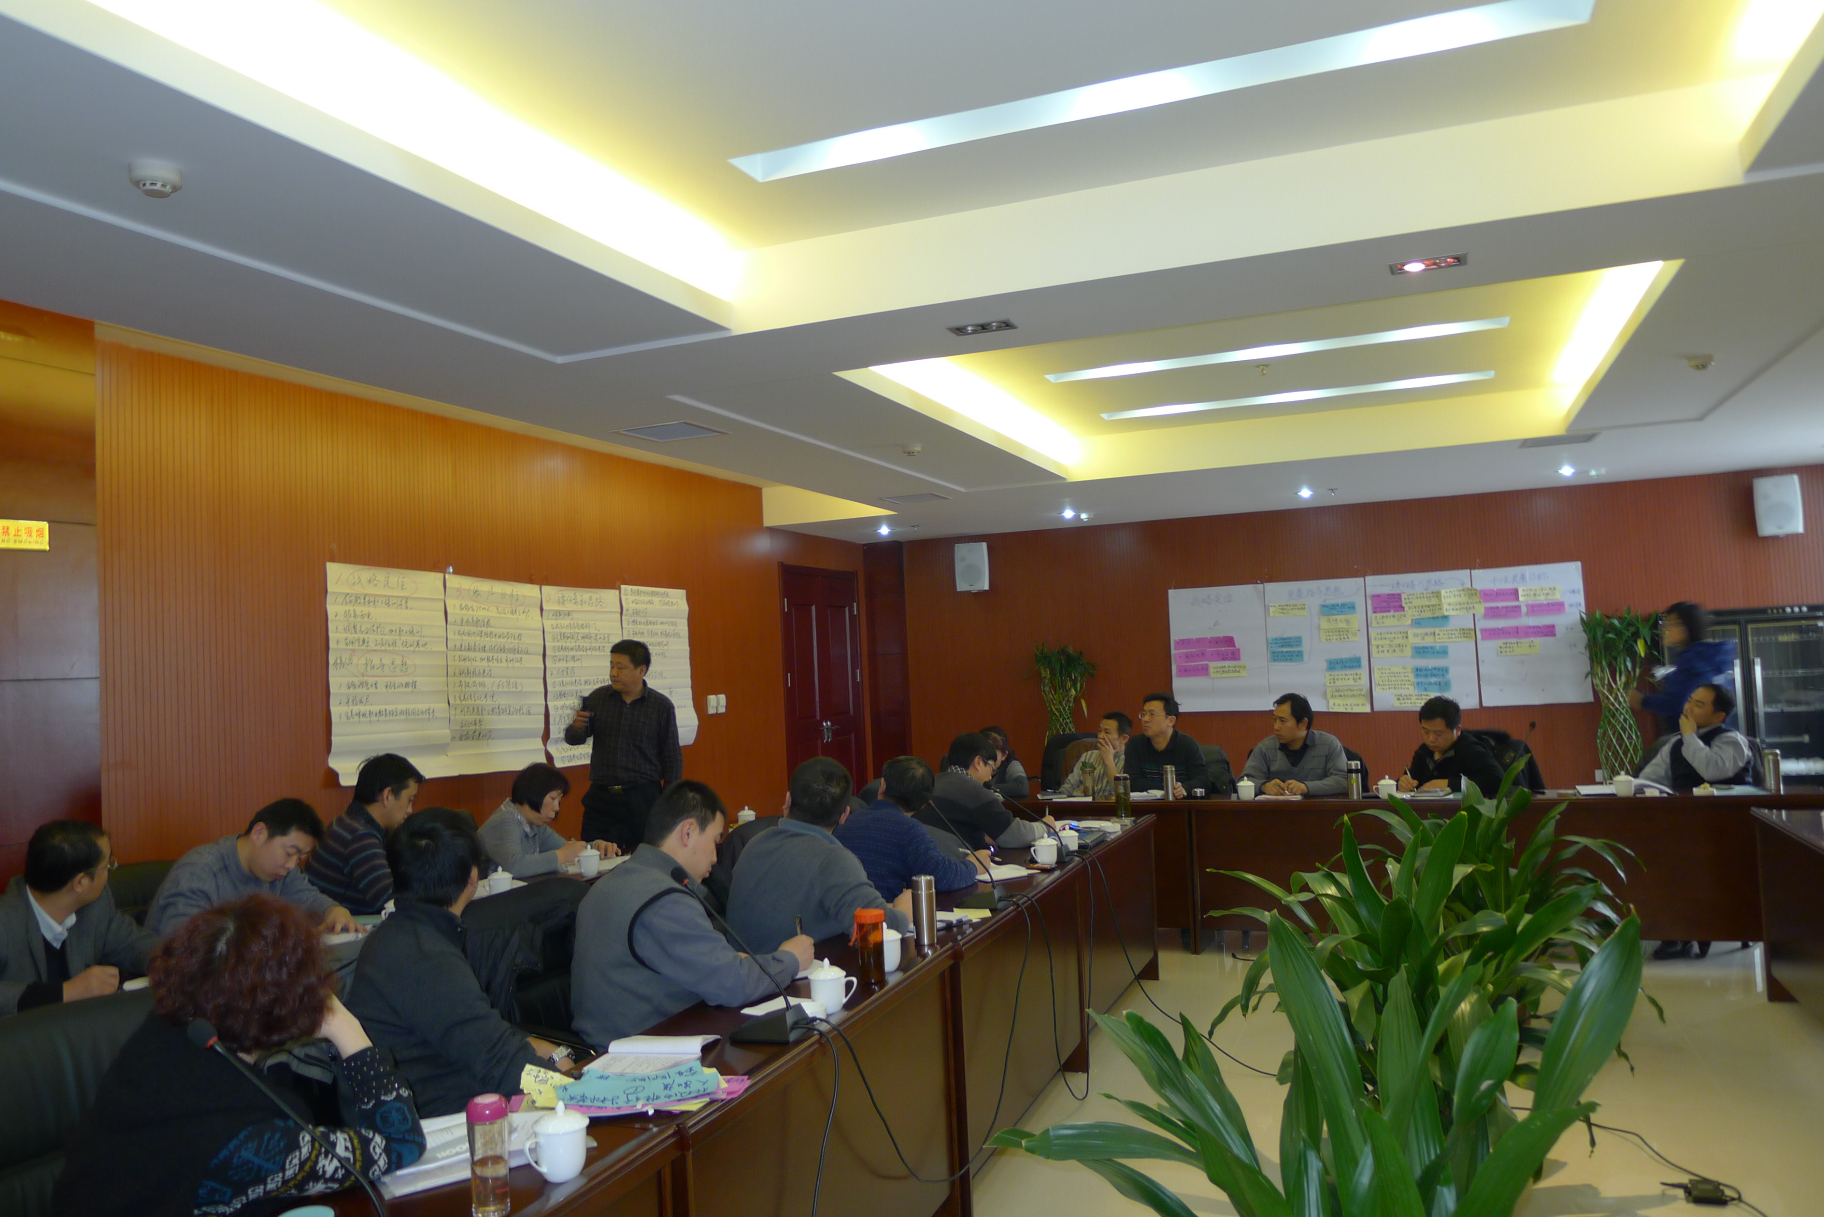

全员践行表现在：目标制定
“十一五”发展规划（2006-2010年）
摘要：
－发展目标：在校生10000万人，高级工以上60%，建成新校区。
－培养目标：以“为社会培养职业技能与优秀品质兼备企业人才”为目标。
．．．．．．．．
－形成省内著名的品牌技工院校
（2007年陕西省技工院校评比综合排名第一）

